Slide 1
SESIÓN /11
UI PARA VIDEOJUEGOS EN CONSTRUCT 2
/ FUNCIONALIDAD DEL JUEGO
/ HUD

Slide 2
/ INTRODUCCIÓN
Construct 2 es muy intuitivo a la hora de crear las reglas y funcionalidad de nuestros juegos a través de su sistema de eventos y acciones.
En la presente sesión aprenderemos cómo crear interfaces de usuario utilizando las herramientas que nos ofrece Construct 2 y apoyándonos de su sistema de eventos y acciones.

Slide 3
FUNCIONALIDAD DEL JUEGO

Slide 4
/ AGREGANDO FUNCIONALIDAD DE JUEGO
Resumen para agregar una condición o acción:
En la pestaña de eventos, doble clic para insertar un nuevo evento o clic a “add action” para añadir una acción.
Doble clic en el objeto de la condición / acción en él.
Hagan doble clic en la condición / acción que quieran implementar.
Ingresen parámetros adicionales, en caso se necesiten.

Slide 5

/ AGREGANDO FUNCIONALIDAD DE JUEGO
De ahora en adelante, los eventos serán descritos como el objeto, seguido por la condición / acción, seguido de los parámetros. Por ejemplo, el evento que acabamos de insertar, podría ser escrito así:
Añadir condición de Sistema -> Every tick Añadir acción Personaje Principal -> Set angle towards position -> X: Mouse.X , Y: Mouse.Y

Slide 6

/ HAGAMOS QUE EL PERSONAJE DISPARE
Queremos que, cuando el jugador haga clic, el personaje dispare.
Esto se hace con la acción “spawn an object” (aparecer objeto) en el Personaje Principal.
Ya le hemos agregado movimiento tipo “bullet”, así que esto hará que se propulse hacia adelante.

Slide 7
/ HAGAMOS QUE EL PERSONAJE DISPARE
Creen el siguiente evento:
Condiciones: Mouse -> On click -> Left clicked (siempre tiene ese valor por defecto)
Add Action: Personaje Principal ->Spawn another object-> Para Objeto elija el objeto Bullet. Para la capa, poner 1 (“Principal" es la capa 1 - recuerde Construct 2 cuenta desde cero).
Dejar image point en 0.

Slide 8
/ HAGAMOS QUE EL PERSONAJE DISPARE
Probemos cómo va nuestro juego hasta ahora.
La bala dispara desde la mitad del cuerpo del personaje.

Slide 9

/ HAGAMOS QUE EL PERSONAJE DISPARE
Esto lo arreglamos agregando un image point.
Un image point es un marcador de posición sobre una imagen que permite “spawnear” objetos desde dicha posición.

Slide 10
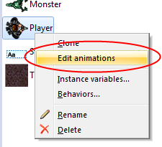
/ HAGAMOS QUE EL PERSONAJE DISPARE
Clic derecho en el Personaje Principal (desde la pestaña de objetos o el layout).
Seleccionar “edit animations”

Slide 11
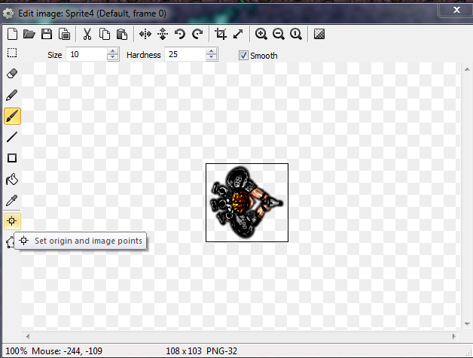
/ HAGAMOS QUE EL PERSONAJE DISPARE
Se abrirá el editor de imagen.
Clic en la herramienta de “origin and image points”

Slide 12
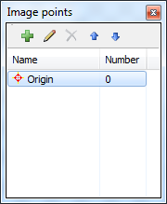
/ HAGAMOS QUE EL PERSONAJE DISPARE
Se abrirá el editor de puntos de imagen.
Agregamos un punto nuevo con “+”.
Posicionamos ese punto en la punta de la pistola del personaje.
Cierren el editor.

Slide 13
/ HAGAMOS QUE EL PERSONAJE DISPARE
Volvamos a la pestaña de eventos.
Doble clic en la acción de “spawn an object”
Cambien el image point de 0 a 1.
¿Qué es lo que hemos logrado con eso?

Slide 14
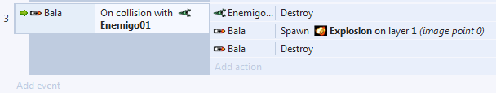
/ HAGAMOS QUE EL PERSONAJE DISPARE
Condition: Bullet -> On collision with another object -> pick Monster. Acción: Enemigo01 -> Destroy Acción : Bala -> Spawn another object -> Explosion, layer 1 Acción : Bala -> Destroy

Slide 15
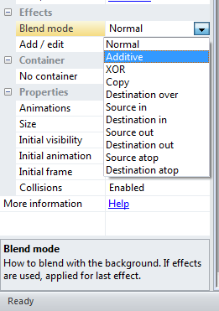
/ HAGAMOS QUE EL PERSONAJE DISPARE
Seleccionen la explosión.
Cambien el Blend Mode a Additive

Slide 16
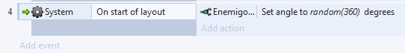
/ AGREGANDO COMPORTAMIENTOS A LOS ENEMIGOS
Hay que darles un ángulo aleatorio de posición inicial.
Condición: System -> On start of Layout Acción: Enemigo -> Set angle -> random(360)
Prueben. Si presionan f5, se darán cuenta de que cada vez que el juego carga, los enemigos inician con un ángulo distinto.

Slide 17
/ HAGAMOS QUE EL PERSONAJE DISPARE
Los enemigos tienen un ángulo de inicio aleatorio que se complementa con el movimiento BULLET que les dimos anteriormente.
Cada vez que inicien el juego, tendrán un recorrido diferente.
Problema: se salen de la zona de juego y se pierden para siempre, consumiendo recursos.
¿Soluciones?

Slide 18
/ HAGAMOS QUE EL PERSONAJE DISPARE
Debemos hacer que busquen la posición del jugador a través de X e Y.
Así haremos que siempre se mantengan dentro del layout (porque el jugador siempre debe estar dentro) y además logramos que si el jugador se queda detenido, los enemigos vayan hacia él, generando cierta tensión en el jugador.

Slide 19
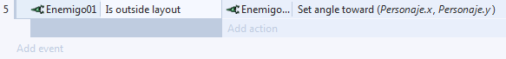
/ AGREGANDO COMPORTAMIENTOS A LOS ENEMIGOS
Condición: Enemigo01 -> Is outside layout Acción: Enemigo01 -> Set angle toward position -> en X, Personaje.X - enY, Personaje.Y
Prueben el juego. ¿Qué sucede ahora?

Slide 20
/ HAGAMOS QUE EL PERSONAJE DISPARE
Queremos que los enemigos soporten más de un disparo por parte del jugador.
¿Qué pasaría si agregamos un contador de salud a la clase de “enemigo” directamente?
Necesitamos un contador de salud individual para cada enemigo. Esto lo podemos hacer con Variables de Instancia.

Slide 21
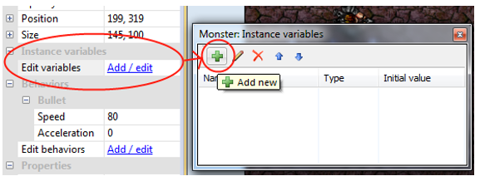
/ AGREGANDO COMPORTAMIENTOS A LOS ENEMIGOS
Permiten a cada instancia del objeto (en este caso los enemigo01) guardar valores independientes.
Agreguemos una variable de instancia de salud para el enemigo01.
Seleccionen al enemigo01.

Slide 22
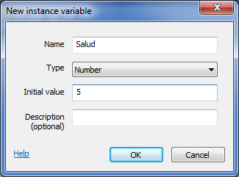
/ VARIABLES DE INSTANCIA
Asignen los valores como en el siguiente cuadro:
Esto hará que cada enemigo empiece con 5 hit points (hp). Cuando sean impactados por la bala, se le restará 1 hp. Cuando su HP llegue a 0, serán eliminados…con algunos cambios que debemos hacer a continuación.

Slide 23
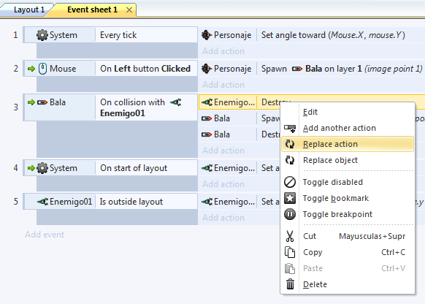
/ MODIFICANDO EVENTOS
Hemos creado la variable de instancia “salud”, pero falta agregarla a la condición de colisión de la bala con enemigo01.
Modifiquemos la acción resultante de la colisión del enemigo01 con la bala.
En la pestaña de eventos, clic derecho a la acción y luego “replace action”

Slide 24
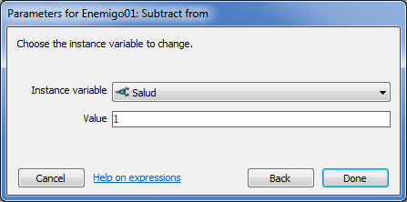
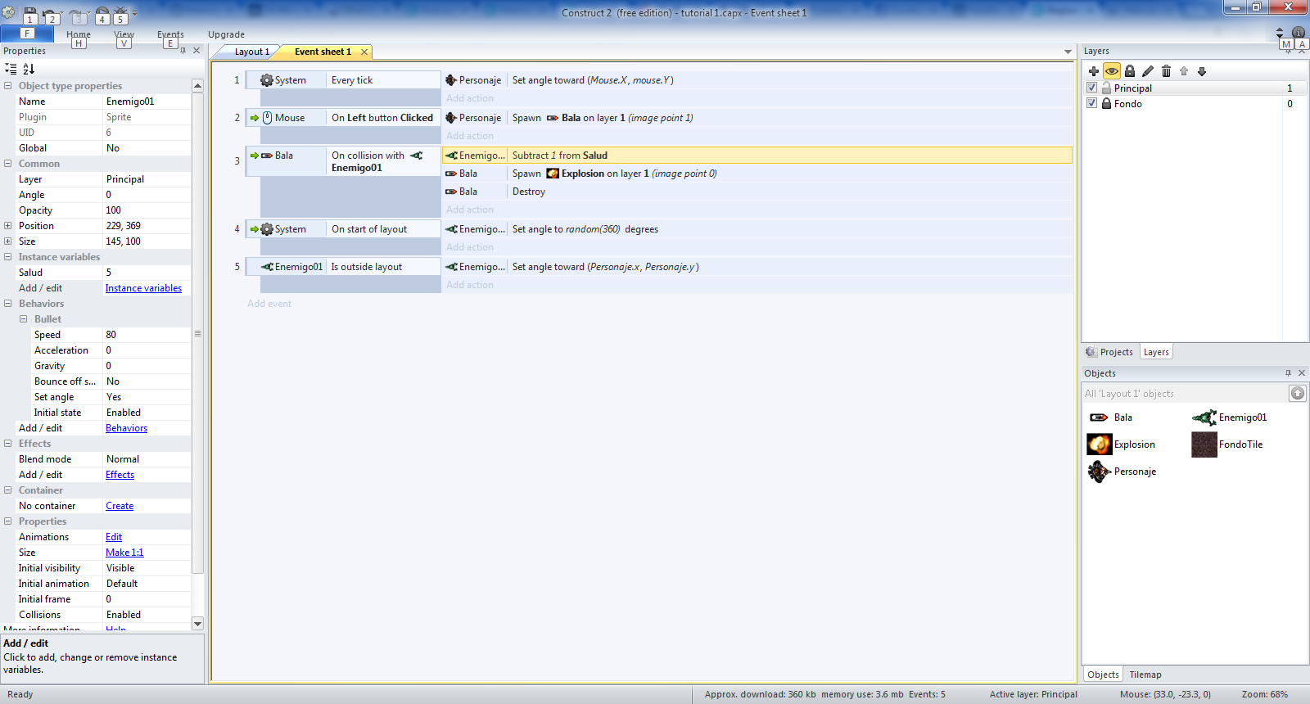
/ MODIFICANDO EVENTOS
Elegimos al Enemigo01 y en “instance variables”, elegimos subtract from (sustraer de). En value, escribimos el número 1. Esto hará que reste una unidad especificada del valor de la instancia que hemos creado.
Prueben el juego. ¿Qué notan?

Slide 25
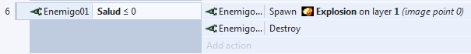
/ MODIFICANDO EVENTOS
Los enemigos SÍ están perdiendo una unidad de HP por cada disparo que reciben, pero hay un evento que nos falta agregar. ¿Cuál es?
Debemos agregar el evento que elimina a los enemigos cuando su HP llega a cero:
Condición: Enemigo01-> Compare instance variable -> Health, Less or equal, 0 Acción: Enemigo01- > Spawn another object -> Explosion, layer 1 Acción : Enemigo01 -> Destroy

Slide 26
HUD

Slide 27
/ AGREGANDO PUNTAJE
Sin puntaje, el jugador no tiene feedback sobre su performance.
¿Dónde deberíamos incluir la variable de puntaje?
En el jugador
En los enemigos
En las balas
Ninguna de las anteriores

Slide 28
/ AGREGANDO PUNTAJE
Necesitamos una variable global.
Una variable global, al igual que una variable de instancia, puede guardar un texto o un valor numérico, pero estas se aplican a todo el layout y sus capas.

Slide 29
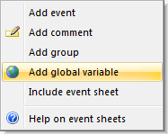
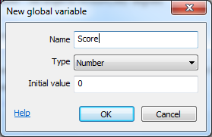
/ AGREGANDO PUNTAJE
Clic derecho a la hoja de eventos.
La variable global estará presente en TODAS las hojas de eventos y siempre en la parte de arriba de la pestaña.

Slide 30
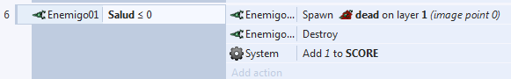
/ AGREGANDO PUNTAJE
Vamos a darle un punto al jugador por cada Enemigo01 que elimina. En nuestro evento de “Enemigo01: health less or equal 0“ (cuando muere el enemigo), clic a Add action y seleccionen System -> Add to (en Global & local variables) -> Score, value 1. Debería verse así como en la imagen.
Ya estamos sumando un punto por cada enemigo que eliminamos, pero no podemos verlo. Hay que agregar una interface de juego.

Slide 31
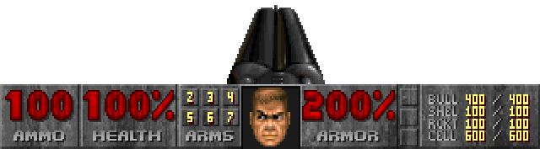
/ CREANDO EL HUD
El Heads Up Display (HUD) es una interface gráfica que le muestra al jugador datos importantes del juego como su salud, puntaje, vidas, munición, etc.
El HUD debe tener una posición fija en la pantalla, no queremos que se vea afectado por el scroll o movimientos de cámara.

Slide 32
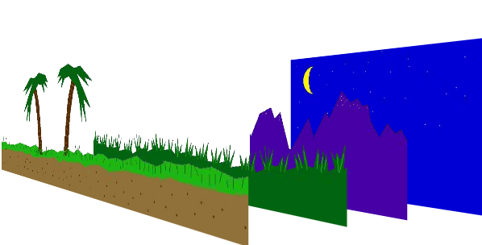
/ CREANDO EL HUD
Por defecto, las capas tienen la posibilidad de asignarles movimiento. Para mantener el HUD en la pantalla y en la misma posición siempre, podemos recurrir a la configuración del parallax.

Slide 33
/ CREANDO EL HUD
El parallax permite que las capas se muevan a diferente velocidad de acuerdo a su distancia de la cámara, dando una especie de efecto 3D.
Si ponemos el valor de parallax a cero, la capa no se moverá en absoluto. Ideal para nuestro HUD.

Slide 34
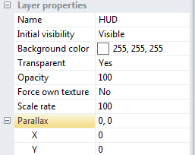
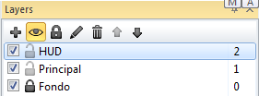
/ CREANDO EL HUD
Creemos un layer nuevo llamado HUD que esté ENCIMA de las otras capas.
Seleccionen la capa y, en propiedades, establezcan los valores de parallax a 0,0.

Slide 35
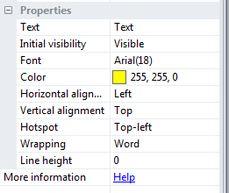

/ CREANDO EL HUD
Doble clic en el layout para insertar un objeto nuevo. Seleccionen texto.
Modifiquen las propiedades del texto para que sea lo más visible posible (negrita, agrandar tamaño de letra, amarilla, etc).

Slide 36
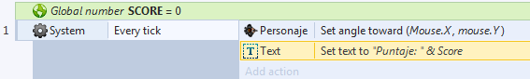
/ CREANDO EL HUD
Vuelvan a la pestaña de eventos. Vamos a hacer que el texto se actualice con el puntaje del jugador.
En el primer evento que creamos (every tick), vamos a agregar una acción nueva: Text -> Set text.

Slide 37
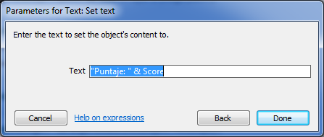
/ CREANDO EL HUD
Usando el caracter “&”, podemos convertir un número a texto y juntarlo con otro valor. Para el texto, pongan:
“Puntaje: ” & Score

Slide 38
/ CREANDO EL HUD
La primera parte “Puntaje: ” significa que el texto siempre va a empezar con la frase Puntaje: .
La segunda parte (Score) es el valor de la variable global que establecimos como puntaje.
El caracter “&” los une en un solo pedazo de texto.
Corran el juego. Tendrán puntaje registrado y el HUD se queda en su mismo sitio.

Slide 39
/ ACTIVIDAD
REPASO
Crear un menú con las siguientes opciones: Jugar, Opciones y Salir.
Crear un HUD que muestre la siguiente información: Número de vidas, número de monedas y dos slots para items. (Referencia: Mario World)

Slide 40
/ CONCLUSIONES
Construct 2 nos permite agregar interfaz de usuario de manera rápida con las herramientas que nos proporciona.
La UI es muy importante para comunicar progresión, estatus, ítems al jugador.
La posición de los HUD debe ser muy bien pensada para no obstruir el gameplay.

Slide 41
/ BIBLIOGRAFÍA
https://www.scirra.com/manual/1/construct-2 - Scirra Ltd

